Slide 1




Thơ: CẢM ƠN
LỚP: CHỒI 2
Người thực hiện: Dương Thị Thủy
GIÁO ÁN: CHO TRẺ LÀM QUEN
VỚI TÁC PHẨM VĂN HỌC

Slide 2

Phần 1
Bé nhanh trí

Slide 3
Phần 2
Bé yêu thơ

Slide 4
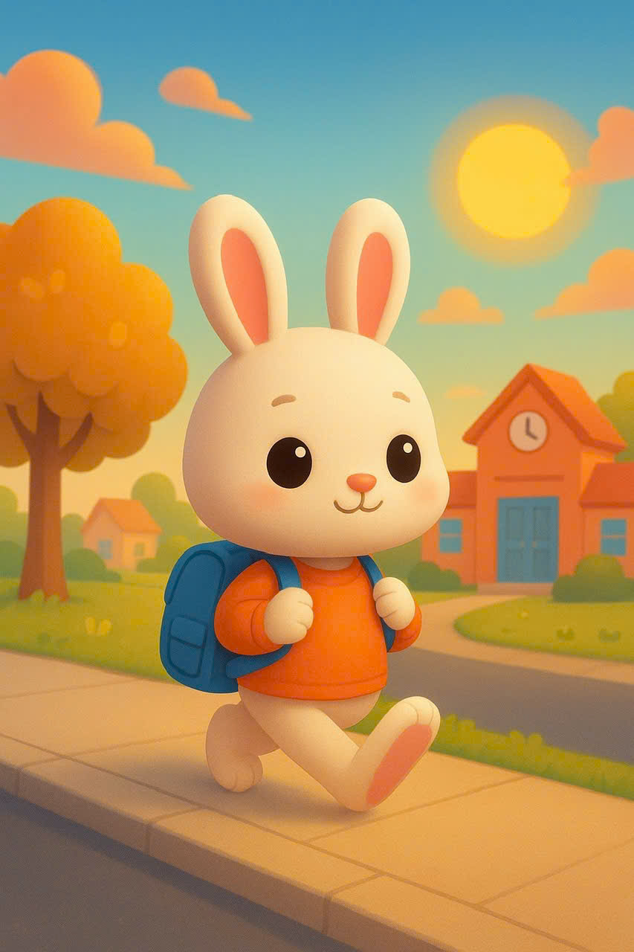

Slide 5
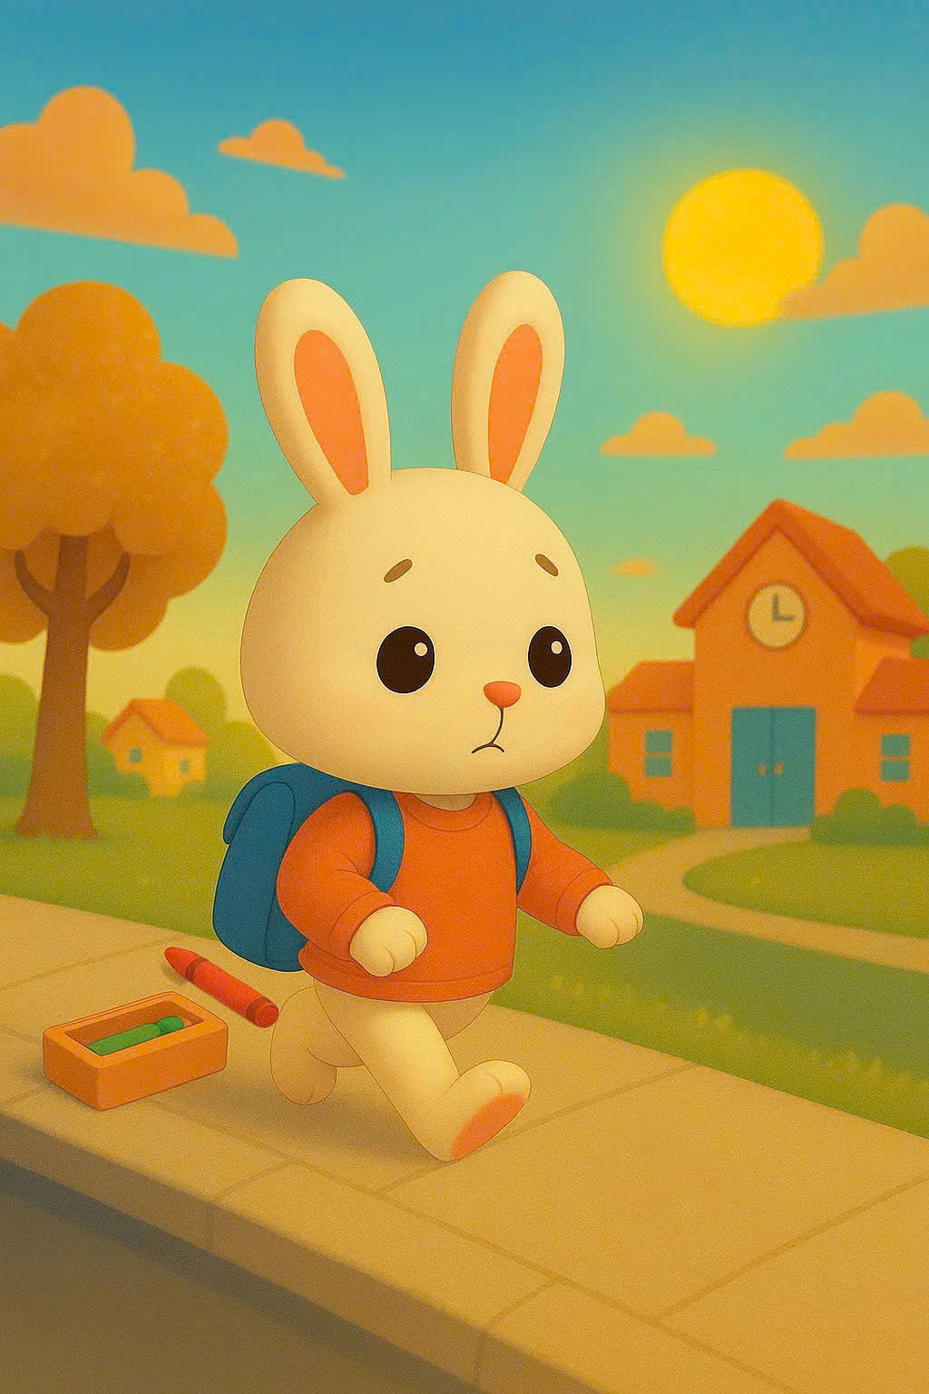

Slide 6
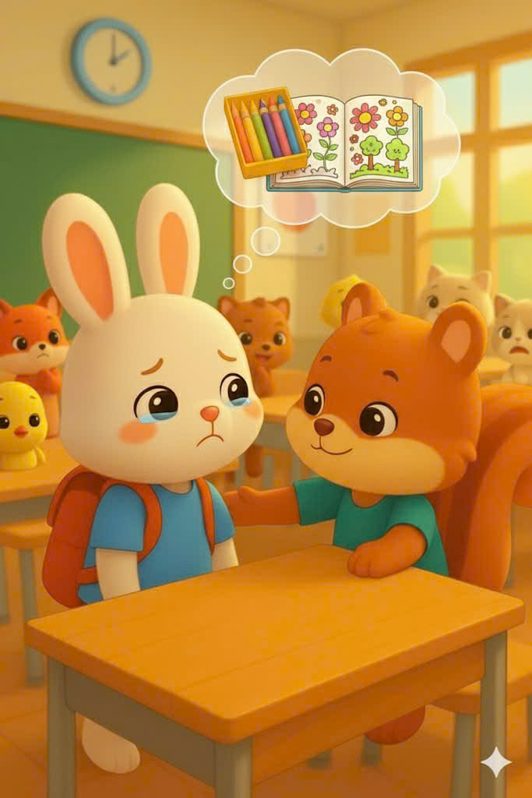

Slide 7
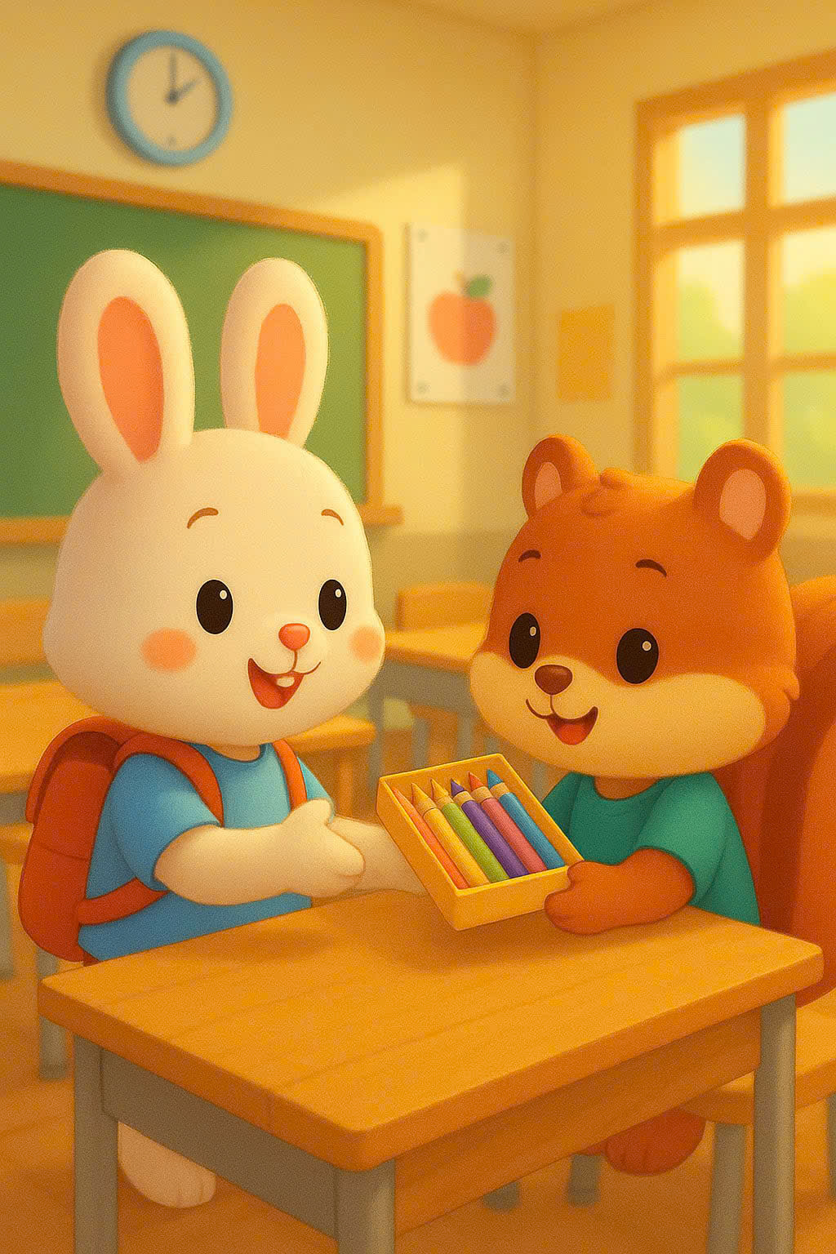

Slide 8
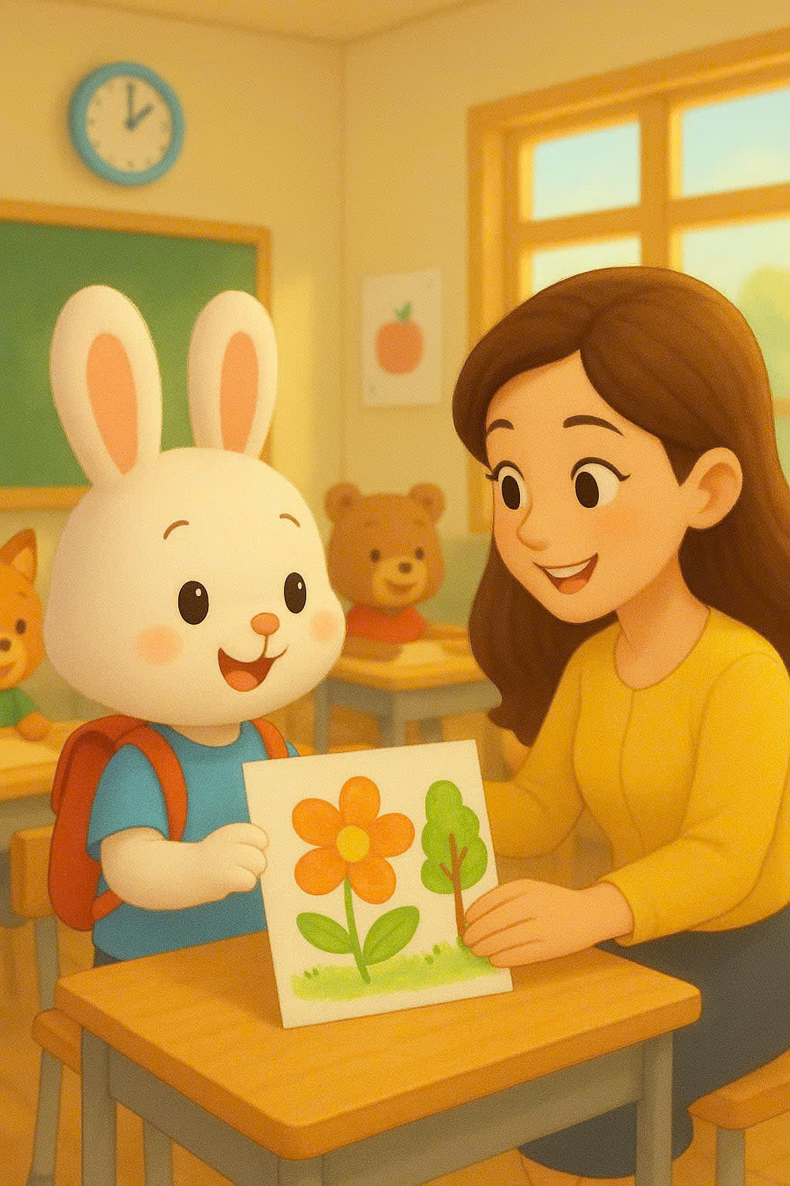

Slide 9
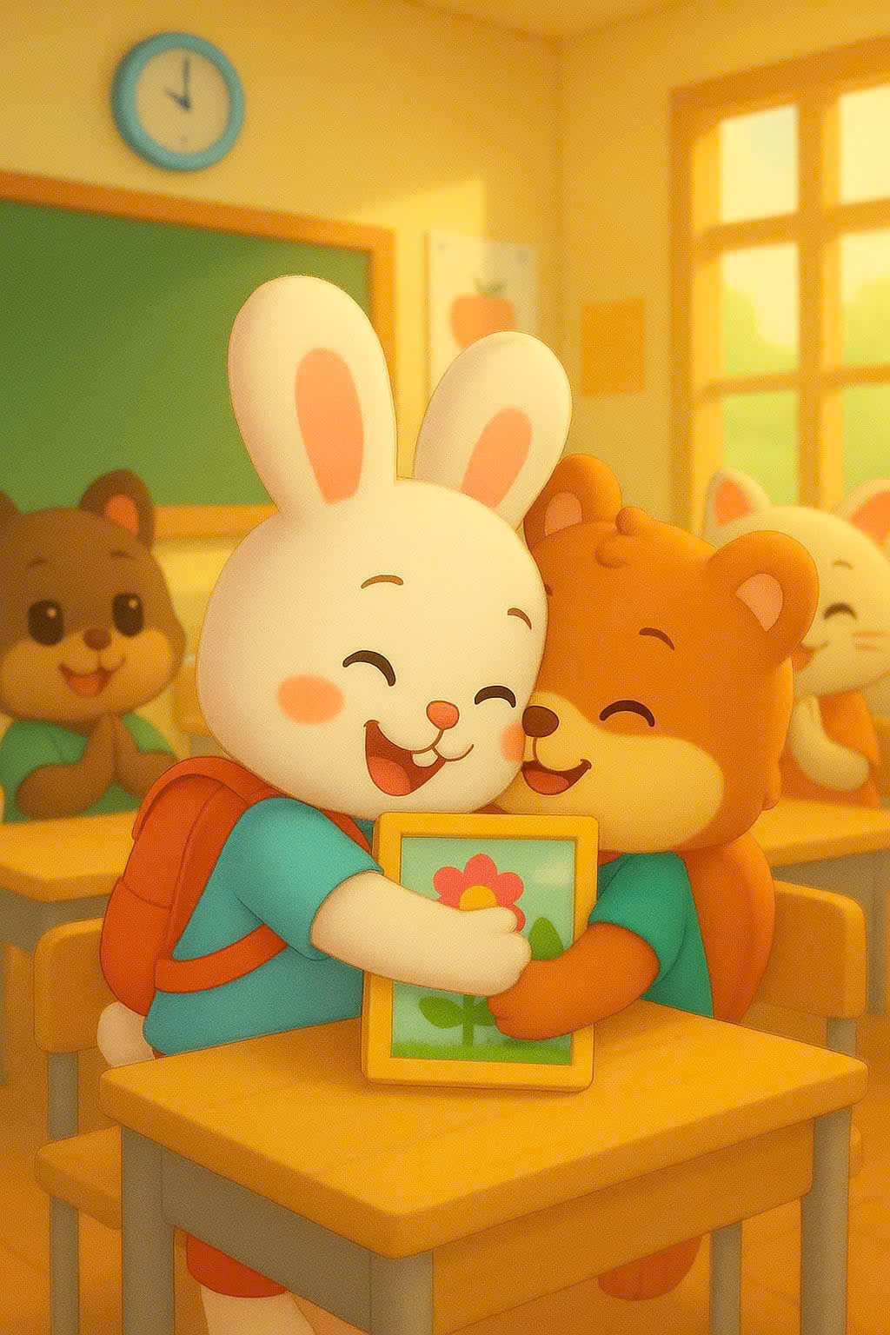

Slide 10
Phần 3
Những nhà thơ thông thái

Slide 11
Phần 4
Chung sức

Slide 12
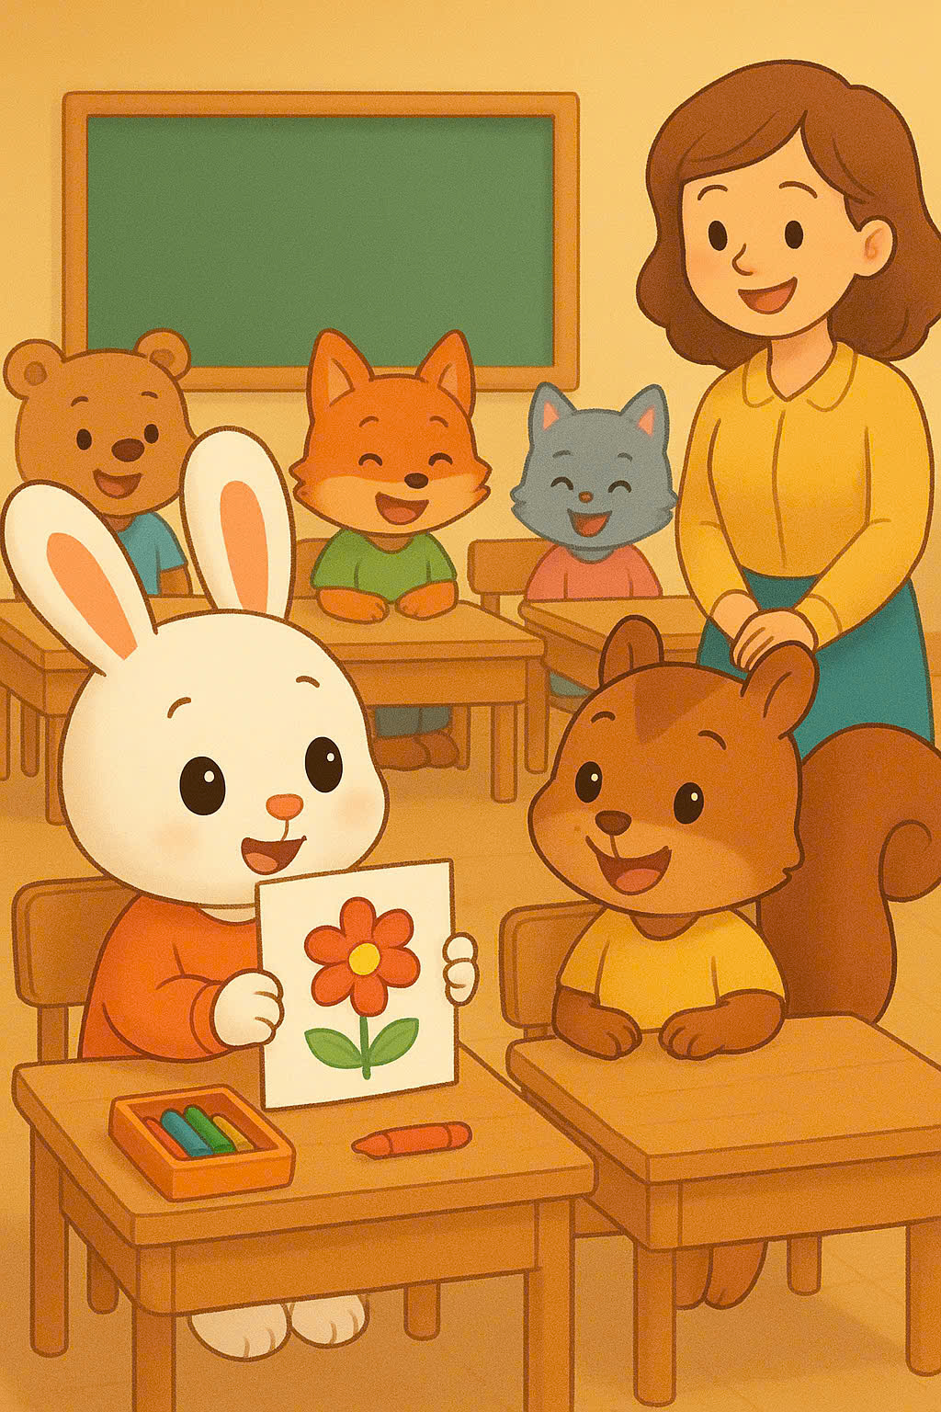


Slide 13


Xin trân trọng
cảm ơn
Quý thầy cô – và các bé tham dự tiết học

